Slide 1
MYFACTORY 排程模擬 · 25 台測試機產線
測試排程分析報告
以離散事件模擬量化影響產出的所有因素，比較七種排程法則，
並提出可落地的排程與資源配置建議
資料來源：MyFactory 模擬器（已用現場三項實測數據校準） | 每組情境 20 個獨立模擬日取平均
Notes:
本報告所有數字來自同一個校準過的模擬模型，情境之間只改變單一變數，因此差異可直接歸因。

Slide 2
01
結論摘要
把典型現行做法換成建議做法，模擬顯示每日良品可以接近翻倍——而且前兩項不花錢
+93%
220 → 2
37% → 1%
1 : 2.5
每日良品提升
每日逾期批數
機台等工程師占比
建議人機比
77 萬 → 148 萬顆／日
交期表現同步改善
同樣人力、排程改變後
25 台配 10 位工程師
不花錢就能拿到的效益（前兩項）
需要投入的效益（後兩項）
排程法則改為「省改機優先」：+41 萬顆／日
取消預先派工，機台做完當下才決定：+21 萬顆／日
兩項合計 +62 萬顆／日（+80%），逾期批數 220 → 20
工程師由 8 人補至 10 人：+7 萬顆／日
換程式時間 30→15 分：+3 萬顆／日
兩項合計 +10 萬顆／日，並把逾期壓到 2 批以下
情境定義 典型現行做法 ＝ 最早交期排序 ＋ 預先押一批 ＋ 8 位工程師 | 建議做法 ＝ 省改機排序 ＋ 即時派工 ＋ 10 位工程師 ＋ 換程式 15 分
每組情境皆為 20 個獨立模擬日的平均；情境之間僅改變指定變數，其餘參數完全相同。
Notes:
所有數字來自同一模型、同一組 20 個模擬日，情境之間只改變指定變數。

Slide 3
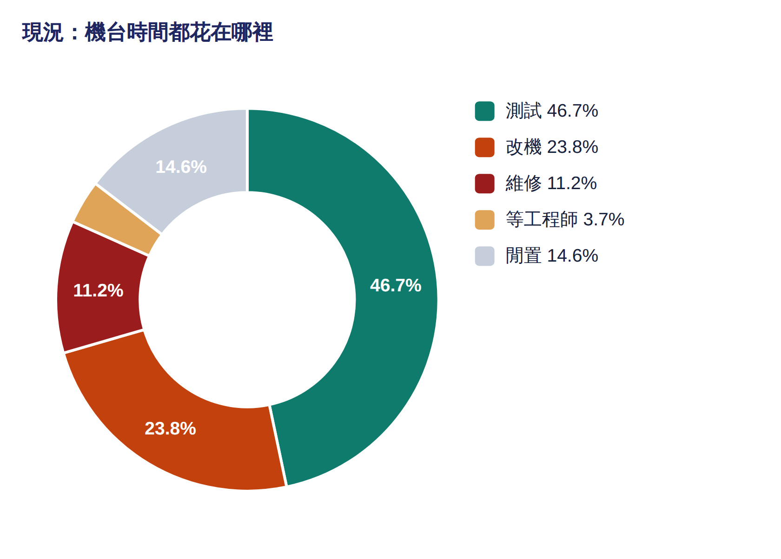
02
模型與校準
模型不是假設出來的：用現場三項實測值反推參數，三項同時對上才開始分析。右圖是校準後的基準情境
校準項目 | 現場實測 | 模型產出 | 結果
全廠每日換 Kit 次數 | 約 50 次 | 39～44 次 | 一致
當機次數 ÷ 換 Kit 次數 | 1.5 倍 | 1.47 倍 | 一致
機隊等效 site 數 | 5×8 + 10×4 + 10×2 = 100 | 100（平均 4） | 一致
模型參數（校準後）
25 台測試機：5 台 8 site、10 台 4 site、10 台 2 site
批量結構：小批 0.5–2k 占 60%、中批 2–10k 占 30%、大批 10–25k 占 10%
換 Kit 60 分、換程式 30 分、良率 80–99%、RT 門檻 99/98
當機率 11.5%／機時、修復 10–120 分、一天 24 小時三班
瓶頸一眼可見
真正在測試的時間只有 46.7%
改機 + 維修 + 等工程師 = 38.7%
這三項全部繞著「工程師」轉
註 時間結構為 25 台機 × 1440 分鐘的合計分配，取 20 個模擬日平均。
右圖是基準情境（已採用省改機＋即時派工＋10 人）；現場典型做法的稼動只有 29.2%，見第 9 頁的起點 A。
Notes:
每台機每天：測試 673 分、改機 343 分、維修 161 分、等工程師 53 分、閒置 210 分。

Slide 4
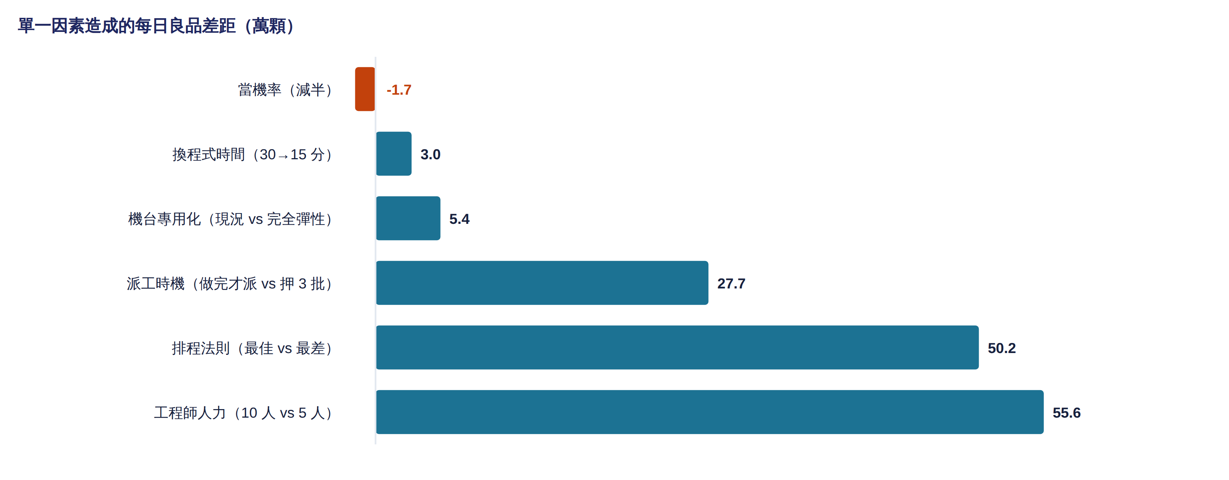
03
影響產出的因素排序
同一組機台與人力，只改變單一因素造成的每日良品差距（單位：萬顆）
讀這張圖的方式
前三項是「排程決策」——不必花錢，改做法即可；後三項是「工程改善」——需要投資或人力
Notes:
當機率減半呈現負值，是因為工程師被釋放後排程做了更多改機，屬於資源再分配效果。

Slide 5
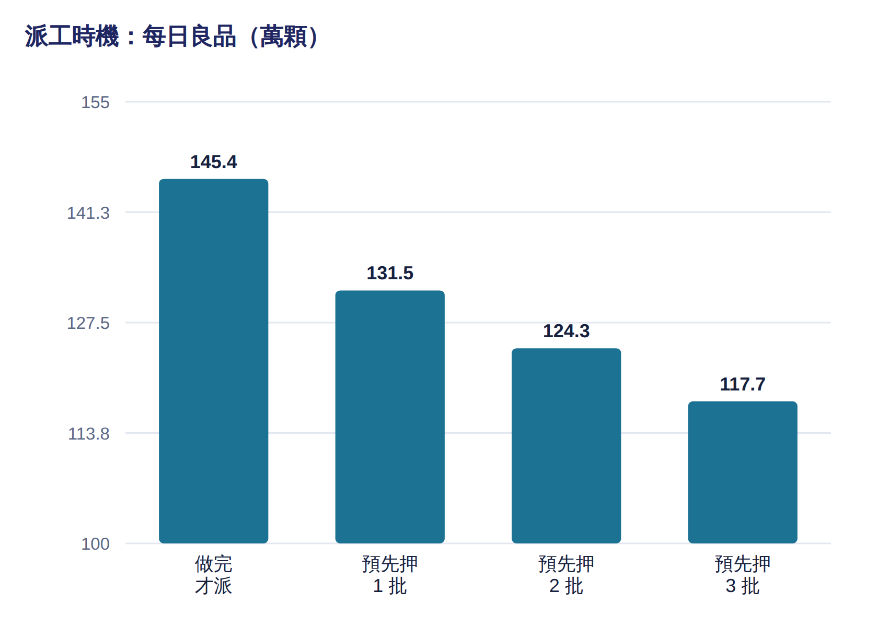
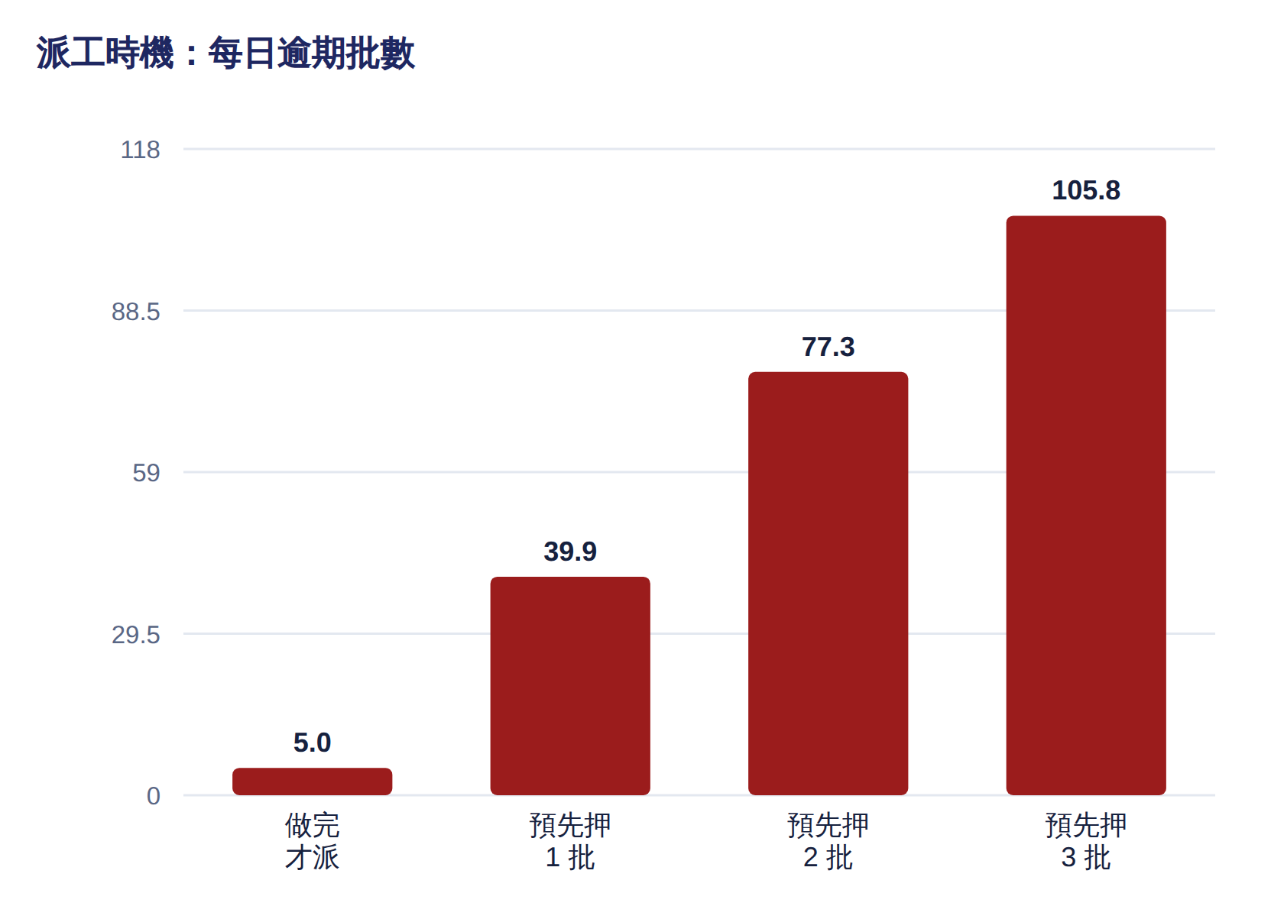
04
因素一：派工時機（最大的免費槓桿）
「預約深度」＝ 提前把幾批貨綁定到機台上排隊
機制：提前綁定 ＝ 用舊資訊做決策
後來的急件、突發當機、良率變化都還沒發生，而被綁住的批已經不能改派
押 3 批 vs 做完才派：每日良品少 27.7 萬顆（−19%），逾期批數由 5 批暴增到 106 批
Notes:
這是本報告中投資報酬率最高的一項：不花錢、今天就能改。

Slide 6
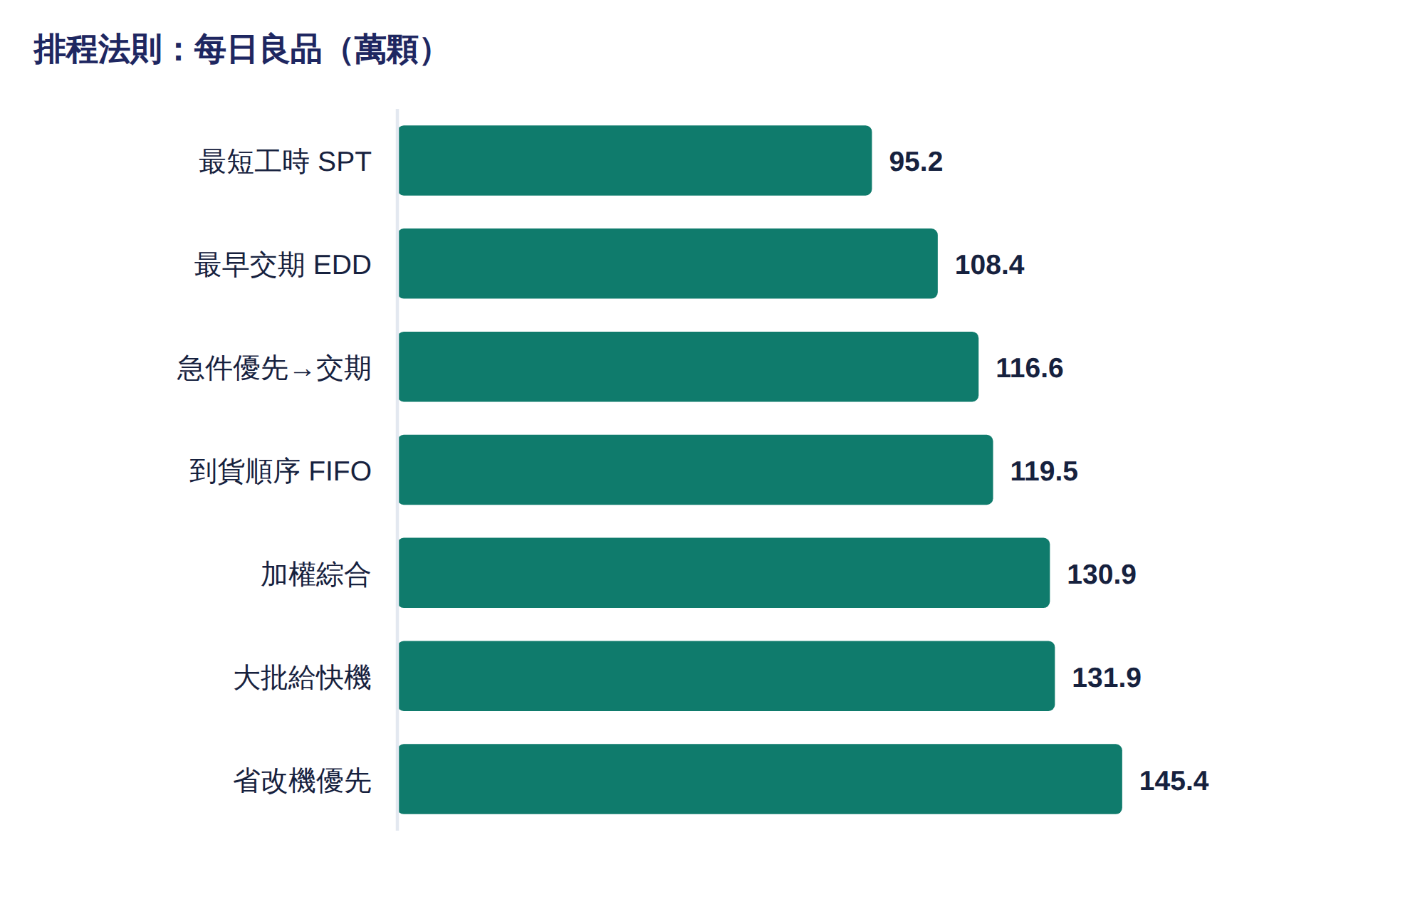
05
因素二：排程法則比較
同樣 25 台機、同樣 10 位工程師、同樣的貨，只改變「先做哪一批」的規則
為什麼「省改機」贏
改機佔用工程師，工程師是瓶頸
少改機 → 工程師被釋放 → 其他機台少等
換 Kit 39 次 vs 最差法則 64 次
同時贏產出與交期
省改機法則的逾期批數也是最低（5 批／日）
是唯一不必在衝產出與保交期之間取捨的法則
其餘法則都得在兩者之間取捨
例外：排名會翻轉
機台或人力寬裕時改用「大批給快機」更快，判斷方式見第 13 頁
註 最佳與最差差距 50.2 萬顆／日（+52%）；七種法則皆在相同的 20 個模擬日上比較。
Notes:
省改機法則同時把逾期批數壓到 5 批，是唯一兼顧產出與交期的法則。

Slide 7
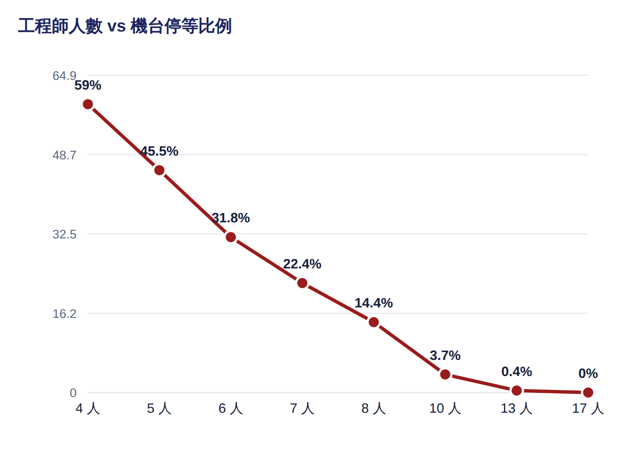
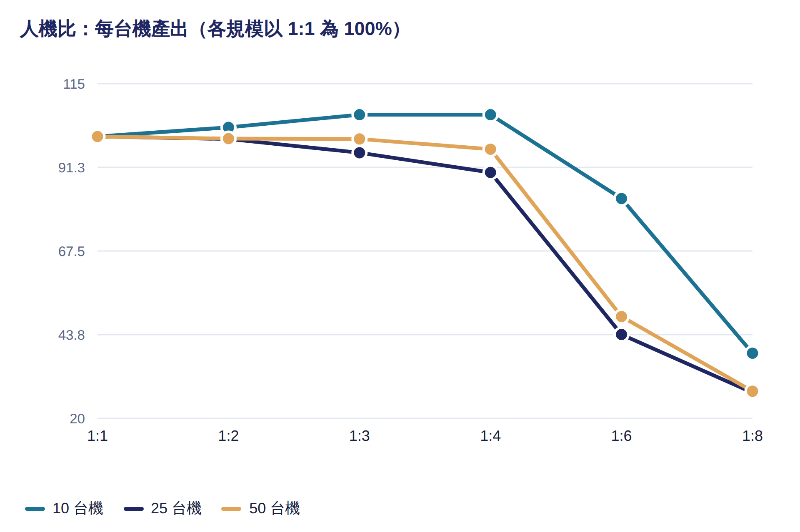
06
因素三：工程師人力與人機比
改機與維修都要佔用一位工程師；人不足時機台就停著等
本廠建議值：10 人（1:2.5）
跨規模通用的管理規則
10 人是拐點，再加人只多 0.1%
降到 8 人：停等 14.4%、逾期由 5 批升到 20 批
1:4 以內產能幾乎不損失；1:6 直接掉一半
1:8 以上系統性崩塌 → 50 台至少要 13 人
註 右圖各規模的到貨量與開局在製依機台數等比例放大，使每台機負載一致；縱軸以各規模自身 1:1 的產出為 100% 正規化。
Notes:
每台機每天需要 504 分鐘的工程師工時（改機 343 + 維修 161），25 台合計 8.8 人的純工作量，加上排隊緩衝需 10 人。

Slide 8
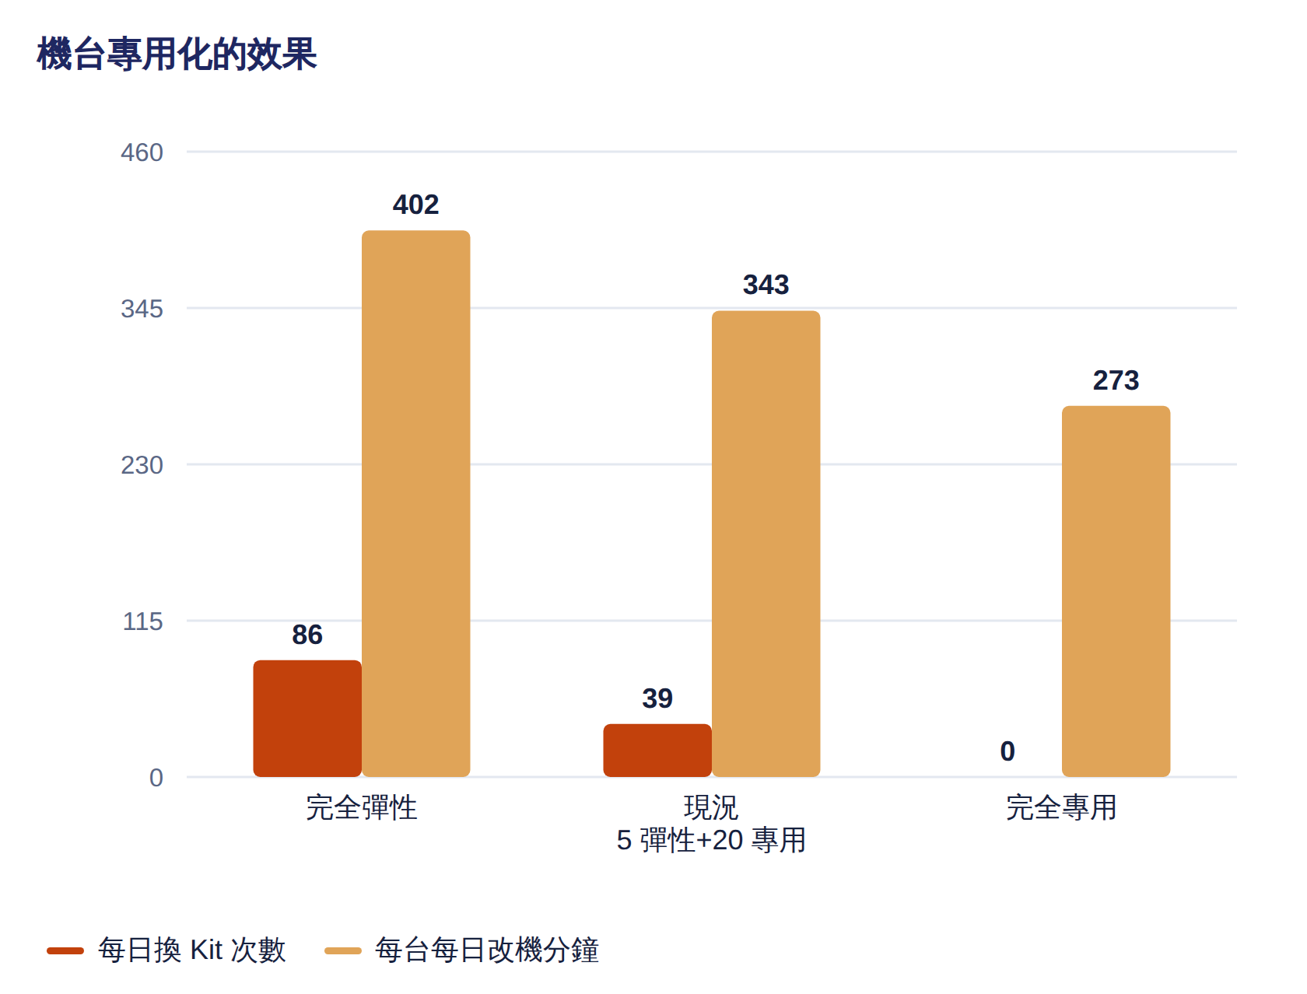
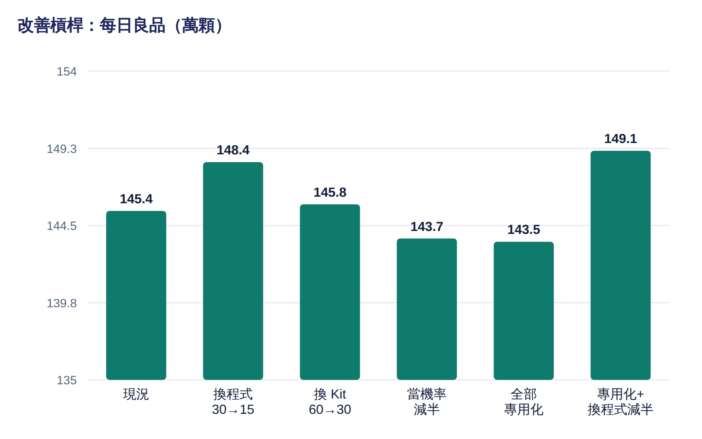
07
因素四：機台專用化與工程改善槓桿
先看專用化如何削減換 Kit，再比較各項工程改善的實際效益
彈性機的「台數」已接近最佳
槓桿：換程式才是大宗
5 台彈性機扛下所有換 Kit，現況 39 次／日
完全專用再省 70 分／台／日，但急單無處插隊
專用機「各綁哪一種封裝」是另一回事，見第 12 頁
換程式 213 次／日 vs 換 Kit 39 次／日
30→15 分是唯一同時改善產出、工時與交期的措施
換 Kit 60→30 分反使逾期由 5 升到 12.6 批
Notes:
改機變便宜後排程更常換機種，反而打散交期——這是「局部改善未必全域最佳」的典型例子。

Slide 9
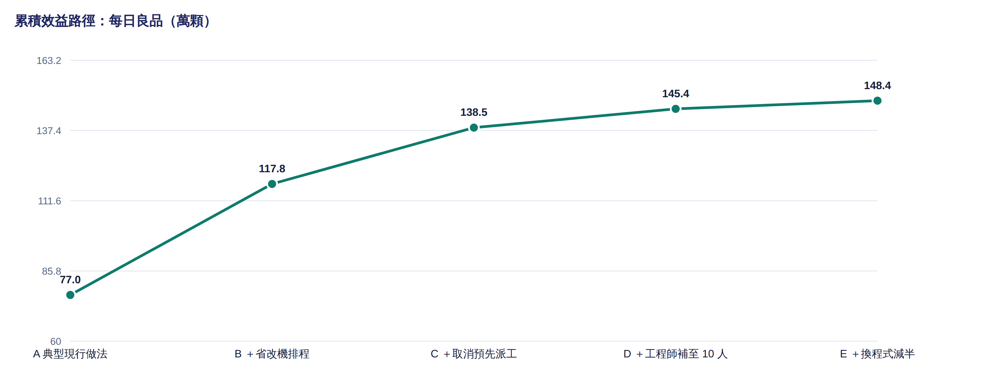
08
累積效益路徑
從典型現行做法開始，依序加入四項建議，每一步的實際模擬結果
效益集中在前兩步
起點 A：稼動 29.2%、逾期 220 批／日 → 終點 E：稼動 47.2%、逾期 1.9 批／日、等工程師 0.8%
B 與 C 合計 +62 萬顆／日，占全部提升的 86%，且完全不需要增加人力或設備
Notes:
A→E 累積 +71.4 萬顆／日（+92.8%）。B +40.8 萬、C +20.8 萬、D +6.9 萬、E +3.0 萬。

Slide 10
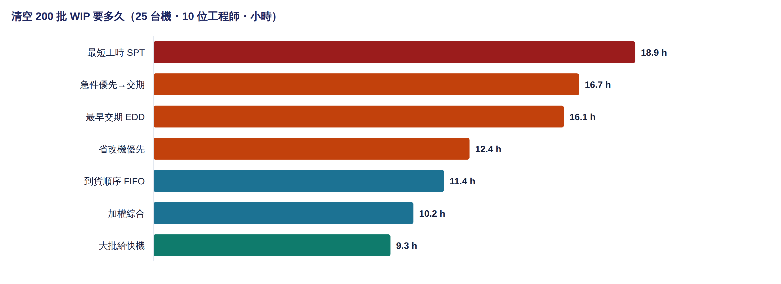
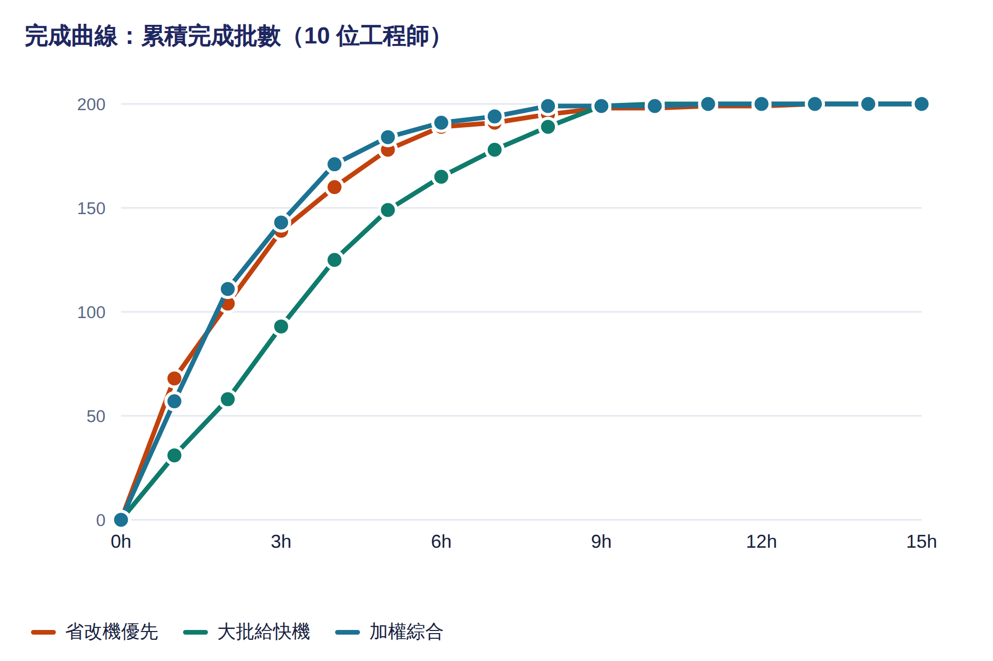
09
實測案例：清空 200 批 WIP 要多久
把待測清單直接餵進模型，跑到最後一批做完為止——問的不再是「一天做多少」，而是「這堆貨要多久清光」
這批貨的基本盤
完成曲線看得出尾巴
200 批・66.2 萬顆・25 台機（機隊 100 site）
理論最短 4 小時 01 分（零改機零當機）
最快的法則 9 小時 18 分，仍比下限多 132%
最快與最慢差 9 小時 38 分
省改機前 3 小時就做完 139 批，遙遙領先
但 9 小時後停在 198 批，最後 2 批拖到 12.4 小時
大批給快機起步慢，卻 9.3 小時最早清光
加權綜合起步快、10.2 小時清光，兩頭兼顧
註 情境為「純排程比較」：關閉當機與良率波動，同一批貨每次跑結果完全相同，法則之間的差異純粹來自排程順序。第 10～14 頁的派工採「Lot × 機台配對」：空機接一批之前先比各台的預計完工，留給更快做完的那台。
Notes:
這是模擬產生的 200 批 WIP，結構比照現場：5 種封裝、8 種程式、小中大批 60/30/10。

Slide 11
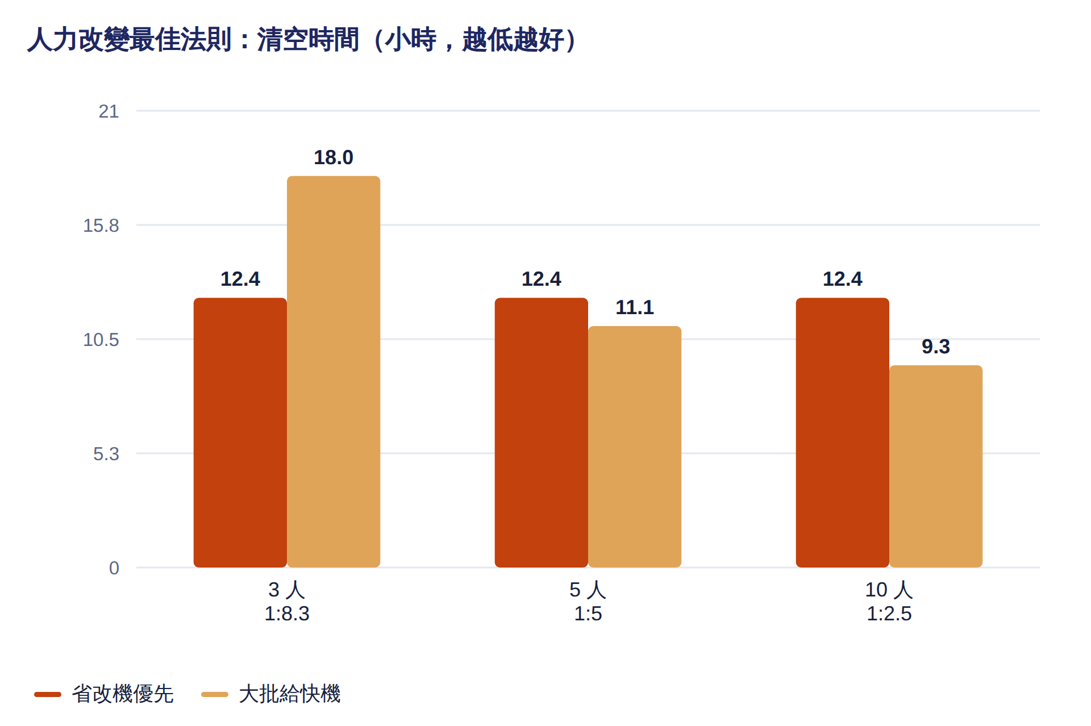
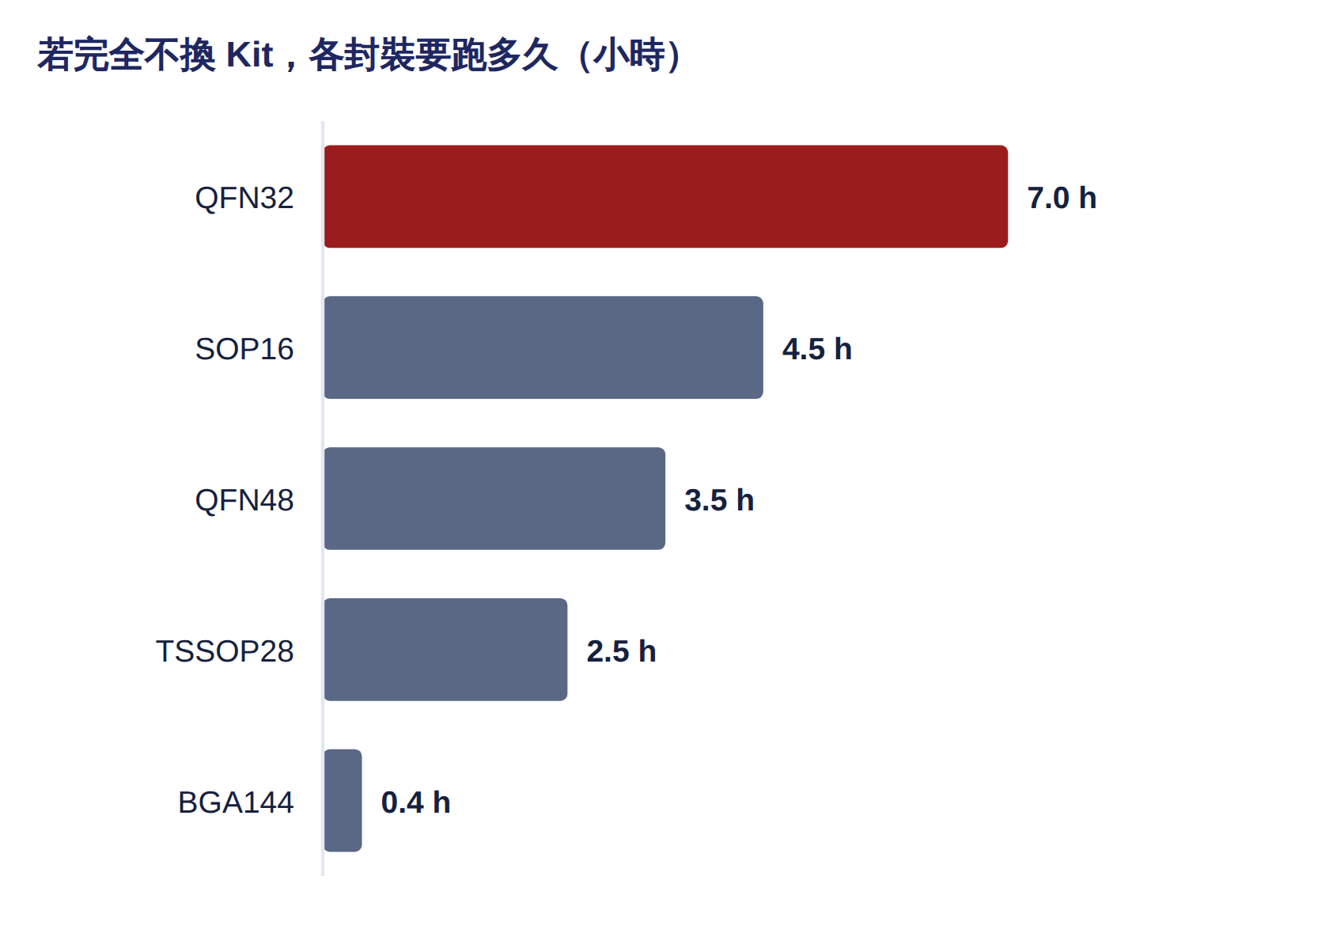
10
人力改變了最佳排程法則
同一批貨、同一組機台，只改工程師人數，冠軍法則就換人做——這是前面所有結論的邊界條件
交叉點在 3～5 人之間
為什麼省改機在人多時會輸
3 人：省改機 12.4 h 勝出，大批給快機要 18.0 h
5 人起大批給快機反超：11.1 h；10 人 9.3 h 對 12.4 h
人少 → 改機排隊；人多 → 閒機排隊
不換 Kit ＝ 把機台配置凍結在現況
這 200 批裡 QFN32 佔 38.6% 工時，卻只有 22/100 site 裝著它
光這一種封裝就要 7 小時，其他機台只能閒著
Notes:
3 人時省改機的等工程師時間是 50 分、加權綜合 254 分，其他法則是 9,000~11,000 分；加上當機後（10 次平均），3 人除了省改機 14.5 h 與加權綜合 18.8 h，全部拖到 44~50 小時。加權綜合在 3／5／10 人下都是 10.2~10.3 h，是三種人力裡最穩的一個。

Slide 12
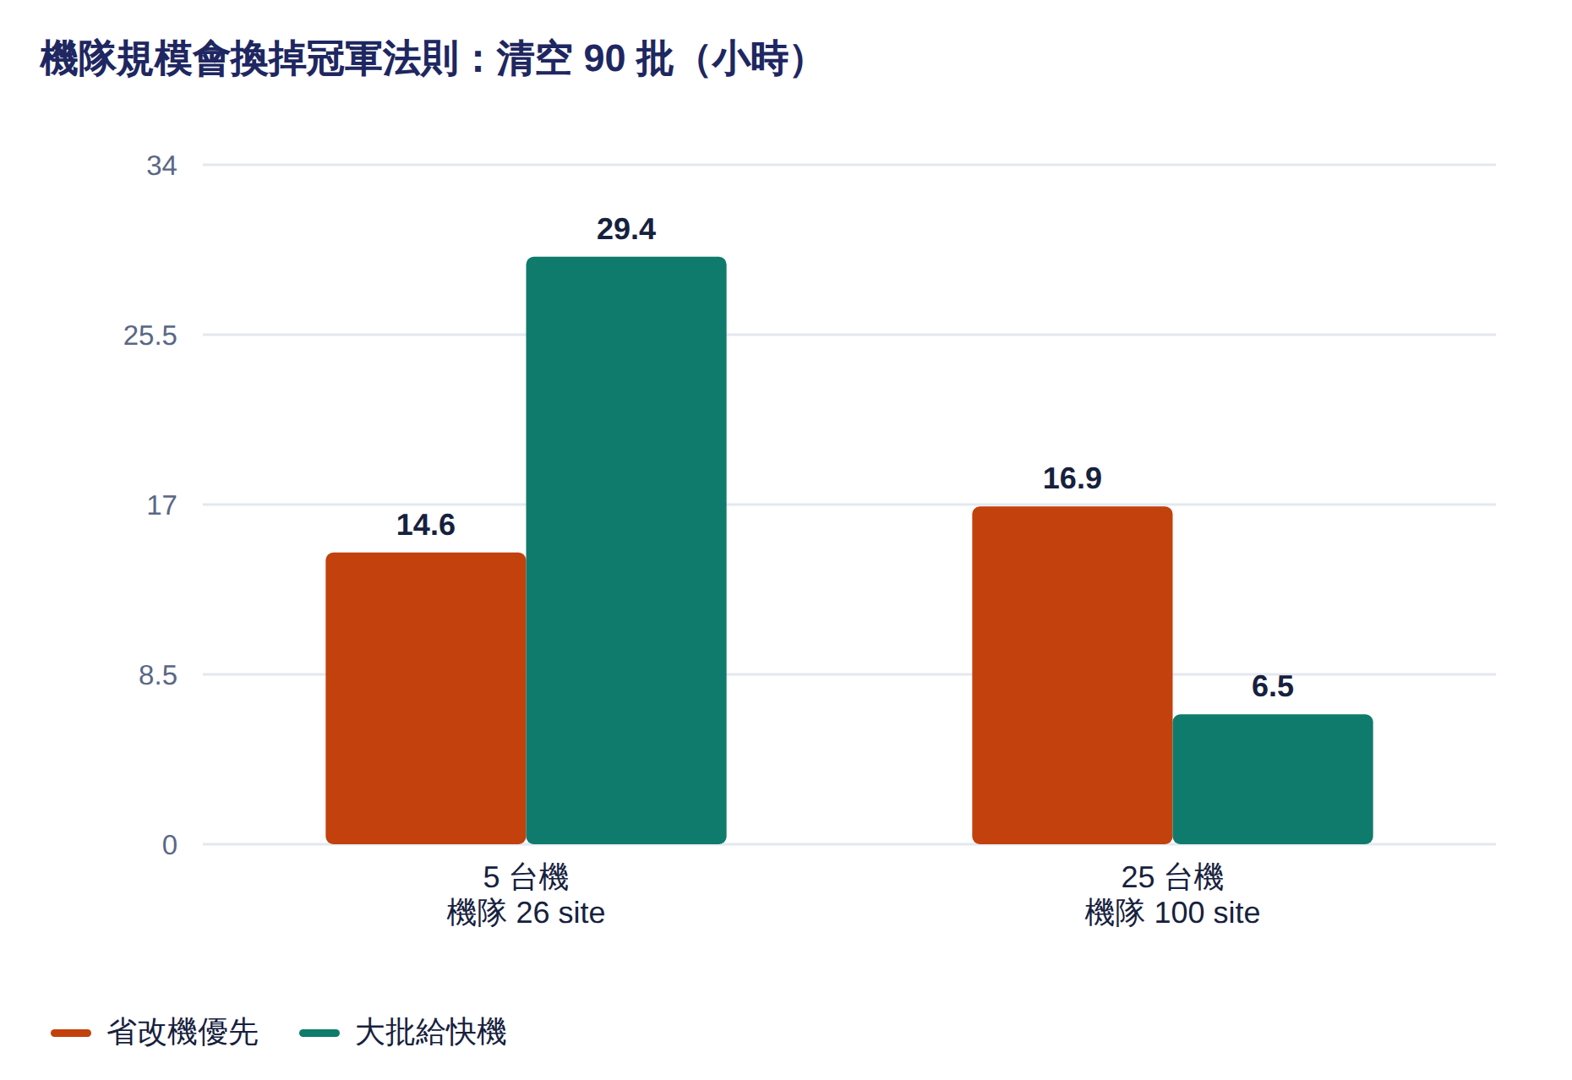
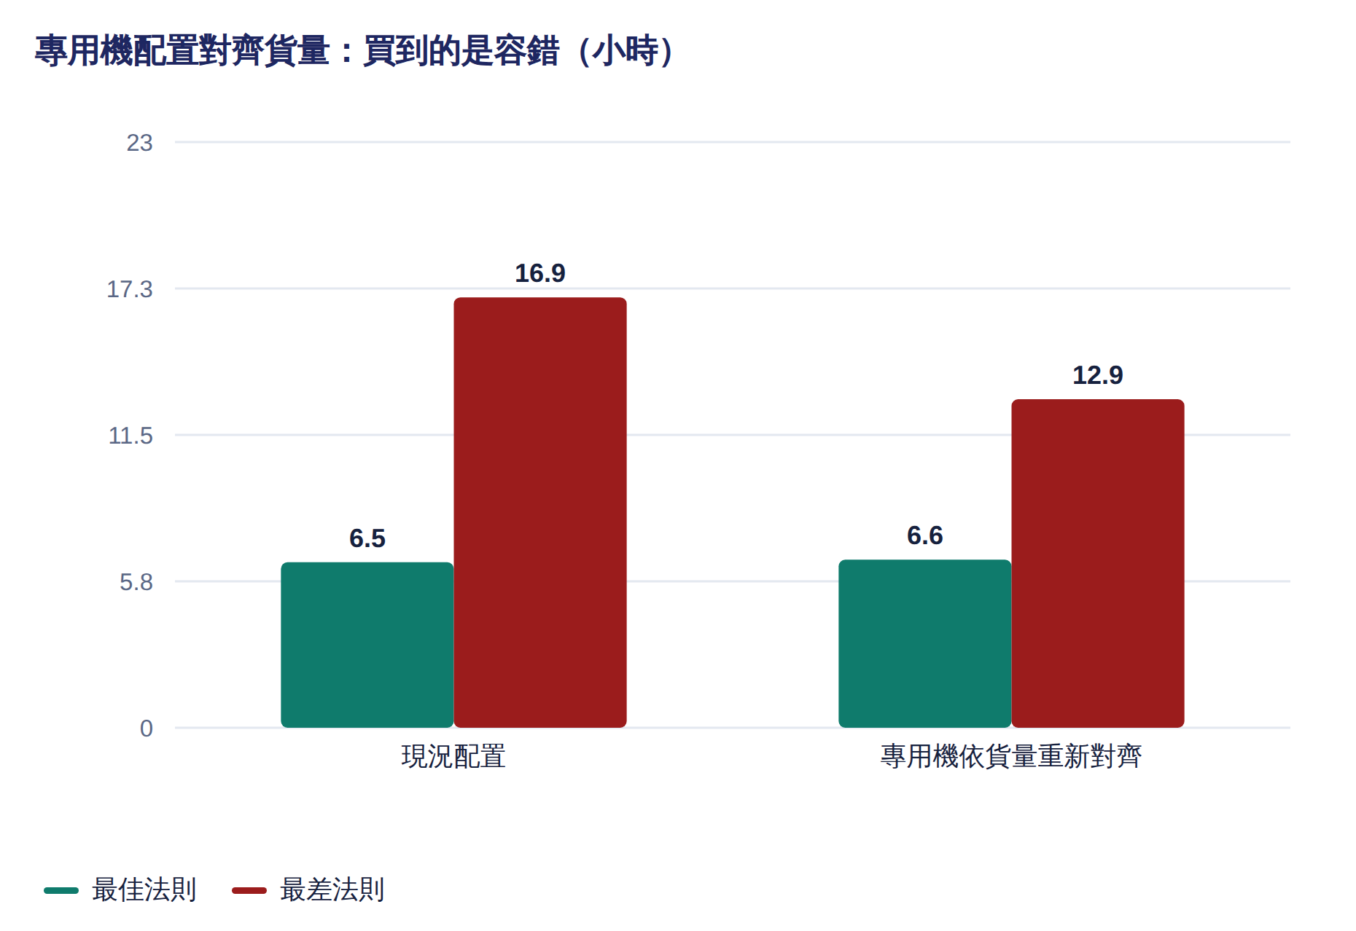
11
機隊規模與專用機配置也會換掉答案
同一批 90 批 WIP，把 5 台機換成真實的 25 台機隊（機隊 100 site、10 位工程師）重跑一次
機台越多，省改機越不是答案
配置對齊買到的是容錯，不是速度
5 台機：省改機 14.6 h 勝，大批給快機 29.4 h
25 台機：大批給快機 6.5 h，省改機退到 16.9 h
機台少 → 改機排隊；機台多 → 快機沒用滿
最佳法則幾乎沒變：6.5 h → 6.6 h
最差法則大幅改善：16.9 h → 12.9 h
選錯法則的代價從 10.5 h 降到 6.3 h，等工程師歸零
註 這批 WIP 的 QFN32 佔 46.5% 工時，現場卻只有 5 台專用機（22 site）裝著它，QFN48 反而有 8 台（40 site）——配置和貨量是反的。「重新對齊」＝ 機台數與 site 結構完全不動，只改 20 台專用機各自綁哪一種封裝。
Notes:
5 台機時瓶頸是改機排隊，所以省改機贏；25 台機時機台過剩、瓶頸變成有沒有把大批塞進 8-site 快機。重新對齊後所有法則的等工程師時間都是 0。

Slide 13
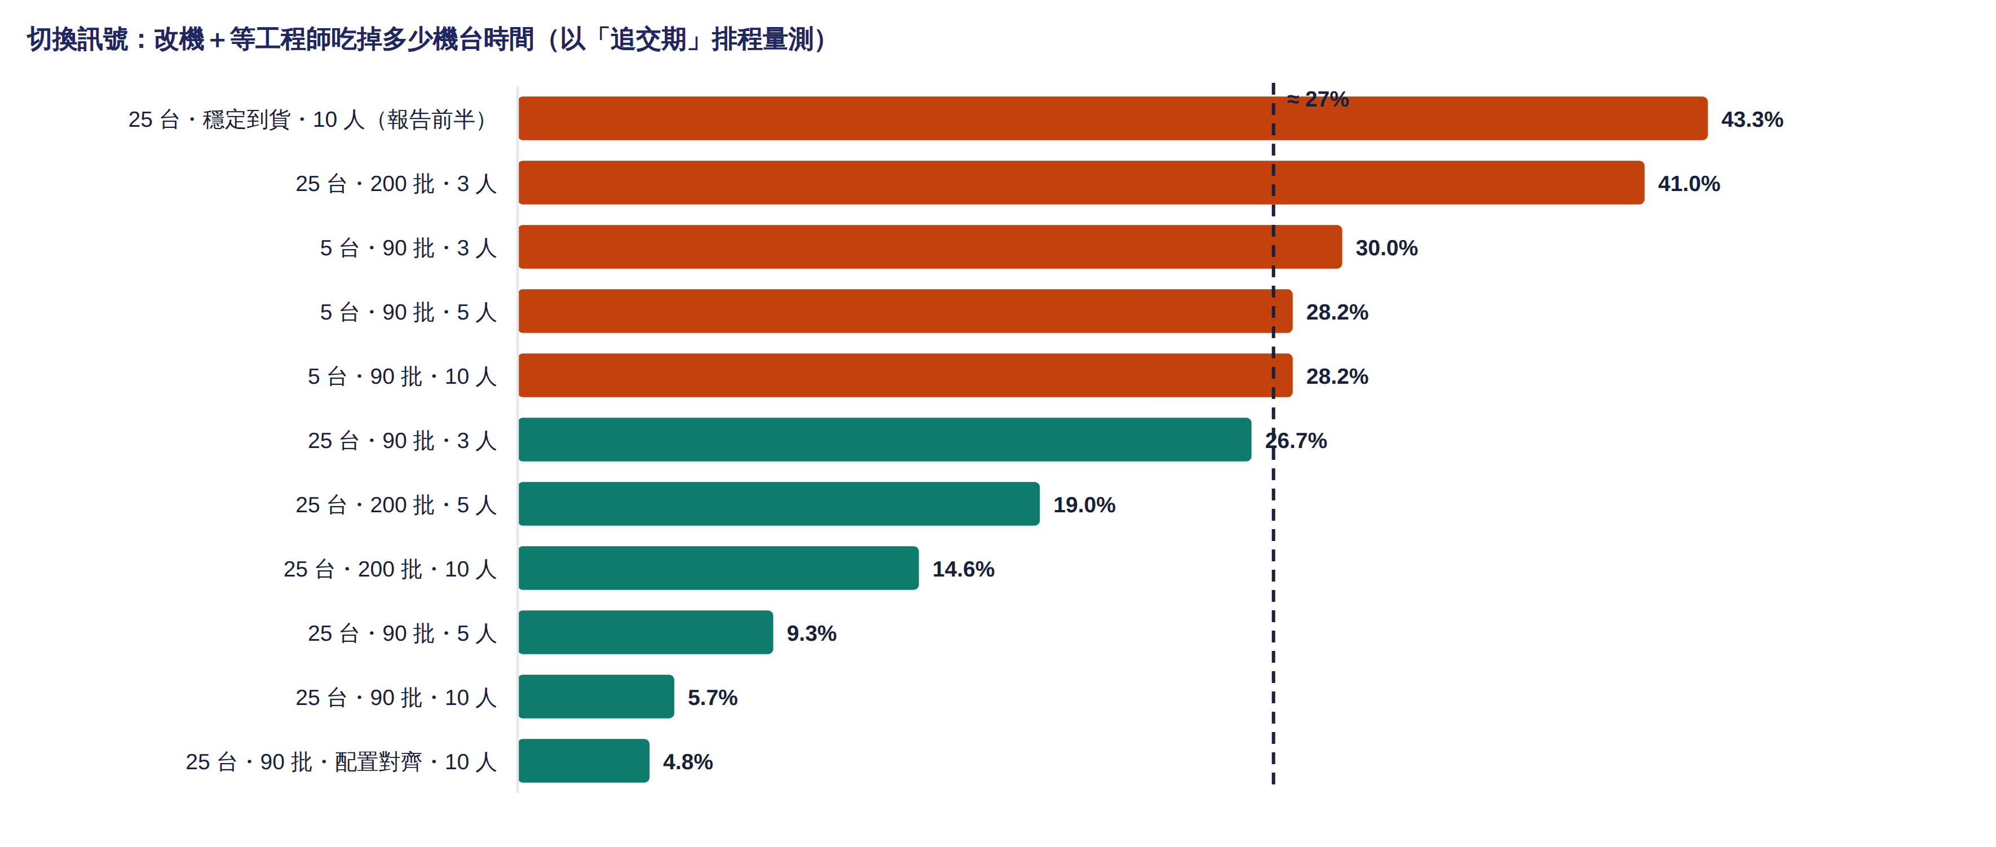
12
什麼時候該切換排程法則
四次翻轉放在同一把尺上量：改機與等工程師合計吃掉多少機台時間，門檻落在 27% 附近
怎麼量（用現場的實績，不用模擬）
怎麼判斷
（改機分鐘 ＋ 等工程師分鐘）÷（機台數 × 當班分鐘）
用「切換前」的排程量一次就好，現場稼動報表就有這兩欄
＞28% 省改機優先；＜27% 大批給快機，11 組全對
25～30% 先用加權綜合（10 組裡 5 組最快、8 組前三）
註 ① 兩項要合計才準：5 台機那三組是改機吃掉 28～29%（等人只有 0～1%），25 台機 200 批 3 人那組反過來是等人吃掉 32%（改機只有 10%）——只看一項會判錯。② 全部以現行的「追交期」排程量測。③ 切換到省改機之後這個數字會自己掉下來（43.3% → 27.5%），那是措施生效，不是要你切回去。
Notes:
門檻的實際分界在 26.7% 與 28.2% 之間。配對派工把改機的浪費壓低了（同一組情境的改機占比從 35% 掉到 28%），所以門檻跟著下修；兩側離門檻越遠，兩種法則差距越大。

Slide 14
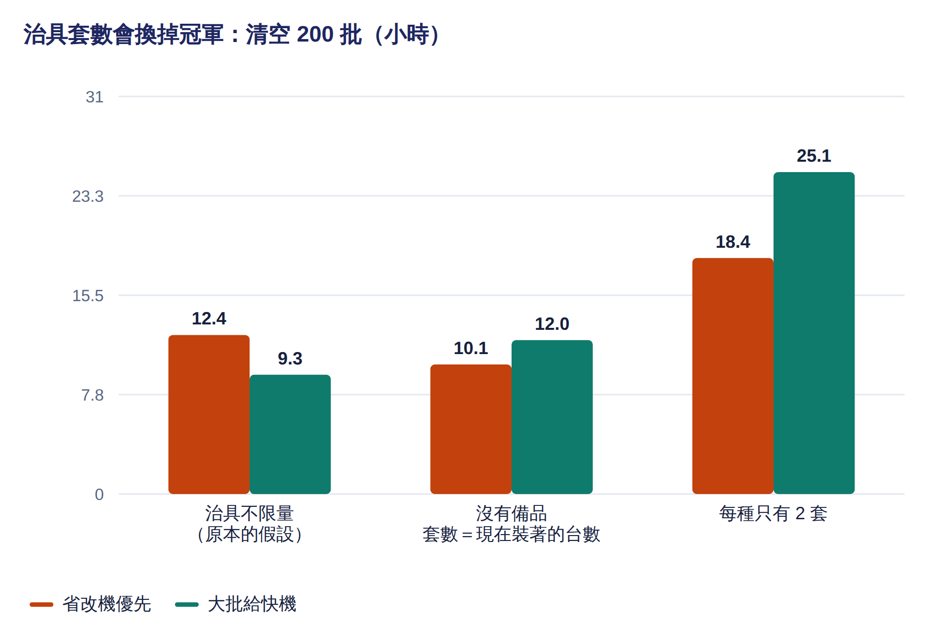
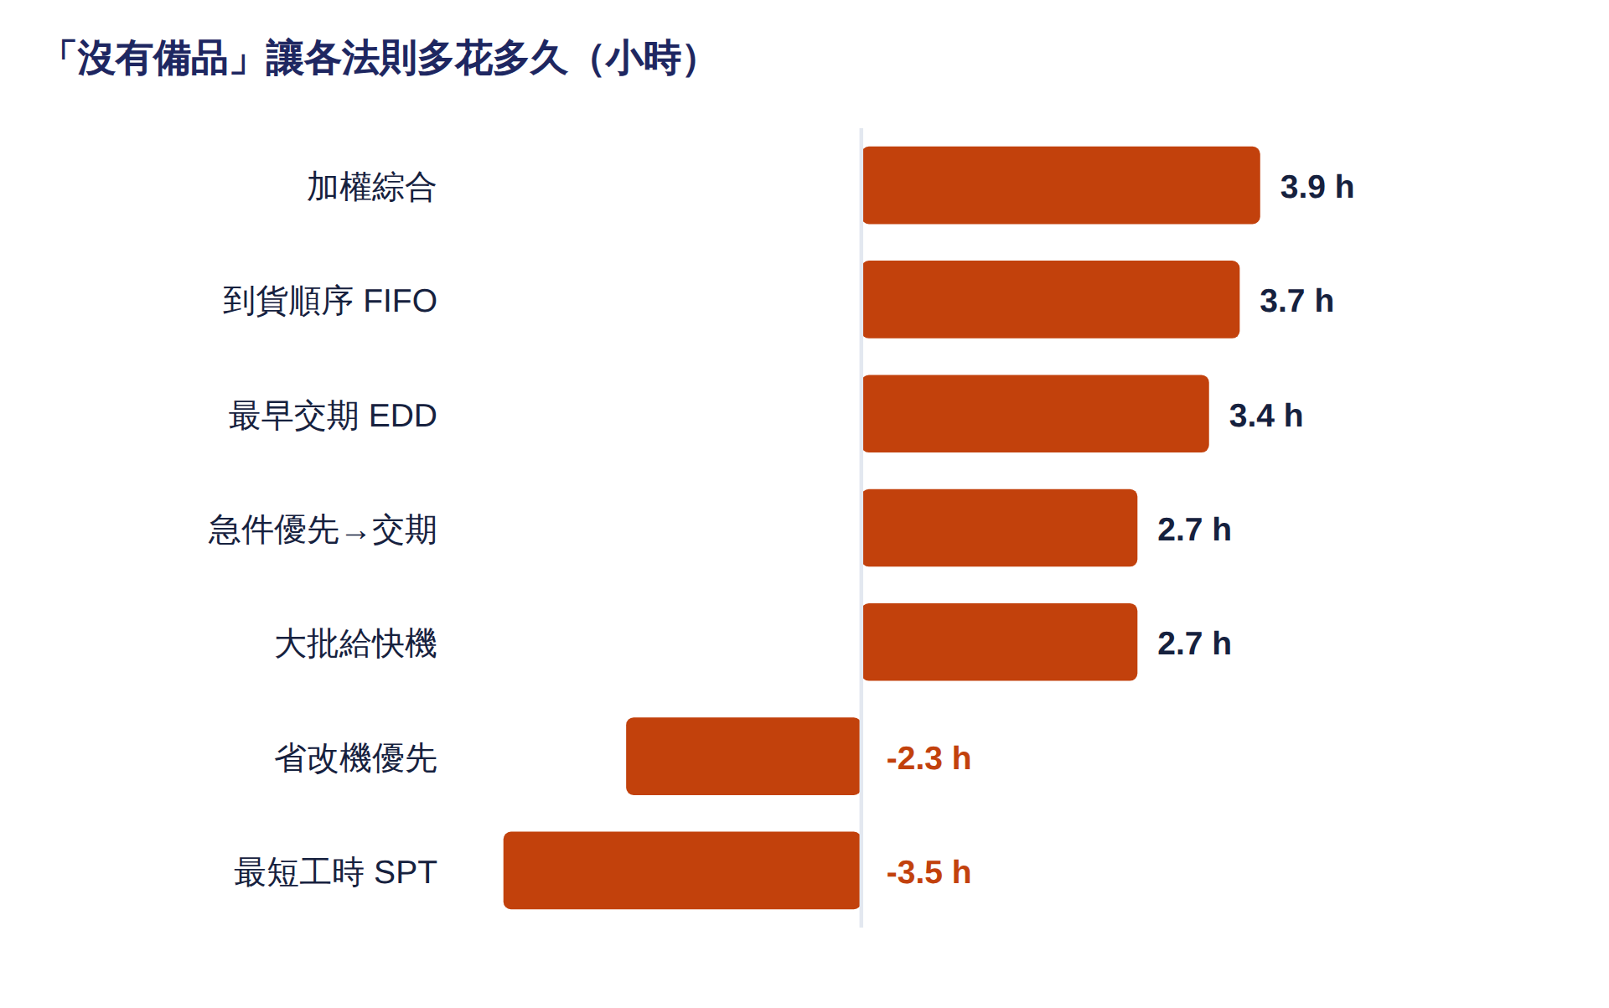
13
治具（Kit）套數會換掉冠軍法則
同一份 200 批 WIP、同一組 25 台機、同樣 10 位工程師，只改變「每種封裝有幾套治具」（本頁套數為假設值，見註）
治具一變少，冠軍就換人
少一套治具，多數法則多花 3～4 小時
不限量：大批給快機 9.3 h 最快
沒有備品：省改機 10.1 h 反而最快
每種 2 套：七種法則全落到 18～32 h
加權綜合 +3.9 h、FIFO +3.7 h、EDD +3.4 h
等治具 325～785 分：誰先拿到治具決定誰等
省改機反而快 2.3 h：它本來就串同治具
註 ① 本頁治具套數是假設值：「沒有備品」＝ 每種封裝的套數剛好等於現在裝著它的機台數，「每種只有 2 套」是壓力測試；要得到可用的結論，請填入實際套數（資料檔「配件」分頁）。② 模型規則：機台閒置、且佇列裡沒有同封裝的貨時，身上的治具可被別台拿走。③ 省改機變快不是因為治具變少——是治具限制逼派工分散到已經裝著該治具的機台：換 Kit 5 次降到 2 次、稼動率 40.8% 升到 46.9%；同一組設定下其他法則多花 3～4 h。
Notes:
重點不是哪一格數字，而是治具套數和機台數、人力一樣會決定該用哪一種排程法則。請提供實際 Kit 套數後重跑本頁。

Slide 15
14
專業建議
依「投入成本 → 效益」排序，前兩項不需任何資本支出
排程法則改為「省改機優先」
+41 萬顆／日
1
同機種串著跑，工程師被釋放後全廠少等
派工單不提前開，做完當下才決定
+21 萬顆／日
2
取消預先押批，改為即時派工
工程師由 8 人補至 10 人（1:2.5）
+7 萬顆／日
3
8 人時有 14.4% 的機台時間在停等
縮短換程式時間 30→15 分
+3 萬顆／日
4
一天 213 次，槓桿最大的工程改善
四項全做：每日良品 77 萬 → 148 萬顆（+93%），逾期批數 220 批 → 2 批以下
但第 1 項有前提：省改機是「改機＋等工程師吃掉機台時間超過 28%」時的最佳解；低於 27% 就該改用「大批給快機」，靠近門檻時用「加權綜合」（見第 13 頁）。班別與機隊狀況不同，規則就該不同。
Notes:
前兩項是純管理決策，今天就能改；第三項是人力預算；第四項需要 IT 或設備工程投入。

Slide 16
15
實施路徑、追蹤指標與模型限制
建議以四週為一個驗證循環，每一步都有可量測的指標
1
2
3
4
第 1–2 週
第 3–4 週
第 5–8 週
第 9 週起
凍結預先派工
導入省改機排序
人力補至 10 人
換程式標準化
改為機台做完才派下一批
同 Kit 同程式的批優先串接
或重新分配現有工程師班別
程式預載、遠端下載、recipe 統一
追蹤：逾期批數／日
追蹤：每台每日改機分鐘
追蹤：等工程師時間占比
追蹤：（改機＋等人）÷ 機台時間
模型尚未納入（避免過度外推）
建議補充的現場數據
人員技能差異與交接班
Handler 數量限制（治具已納入，見第 14 頁）
物料搬運與 WIP 暫存空間限制
同一機台多產品混測（假設一次一批）
實際 Kit 套數（第 14 頁為假設值）
實際 WIP 清單（第 10~14 頁為模擬資料）
每台機日完成批數（核對稼動率 46.7%）
逾期一批違約成本（現以 20,000 代入）
換程式是否由工程師執行（若否人力可降 5～6 人）
一句話總結 產出的瓶頸不是機台，是改機與工程師；而排程方式決定了這兩者被浪費多少。 驗證用模擬器：cnshow2025.github.io/my-factory（參數組選「我的工廠」）
Notes:
四個階段刻意分開，避免同時變動多個變數而無法歸因。最大的單一不確定性是換程式是否佔用工程師。

